Slide 1
Основы языка ассемблер

Slide 2
Операции ввода/вывода

Slide 3
Операции ввода/вывода по прерыванию INT 21H
АН = 01: Ввод с клавиатуры с эхоотображением. Данная функция возвращает значение в регистре AL.
АН = 02: Вывод символа. Для ввода символа на экран в текущую позицию курсора необходимо поместить код данного символа в регистр DL.
АН = 06: Ввод/вывод данных. Может использоваться как для ввода, так и для вывода. Для вывода занесите в DL выводимый символ (но не FFH!) и прерывание 21Н. Для ввода в DL занесите FFH, выполните прерывание 21Н. Программа при этом не останавливается, продолжает выполняться. При нажатии клавишы символ вводится в AL.
АН = 07: Прямой ввод с клавиатуры без эхоотображения. Данная функция работает аналогично функции 01.
АН = 08: Ввод с клавиатуры без эхоотображения. Данная функция действует аналогично функции 01 с одним отличием: введенный символ не отображается на экране, т.е. нет эха.
АН = 09: Вывод строки символов. Выводимая строка должна заканчиваться знаком доллара $. Адрес начала строки должен быть помещен в DX.
AH=0AH: Ввод данных в буфер: Определяется максимальная длина вводимого текста. Это необходимо для предупреждения пользователя звуковым сигналом, если набран слишком длинный текст; символы, превышающие максимальную длину, не принимаются. Во второй байт буфера команда возвращает действительную длину введенного текста в байтах. Адрес буфера помещается в региcтр DX.
АН = 0ВH: Проверка состояния клавиатуры. Данная функция возвращает шестнадцатеричное значение FF в регистре AL, если ввод с клавиатуры возможен, в противном случае - 00.

Slide 4
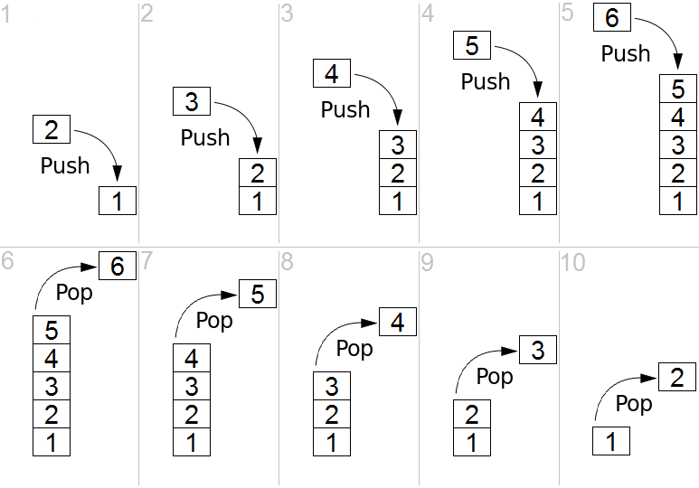
Работа со стеком
push dx
;поместить значение ;регистра dx в стек
pop dx
;записать в dx число
;из стека

Slide 5
Задача
Вывести значение переменной на экран.
1
начало
да
cx = 0 ?
Число=0?
да
нет
нет
Извлечение цифры из стека
Деление на 10
Вывести число на экран
Преобразование остатка в символ
Помещение цифры в стек
конец
1

Slide 6
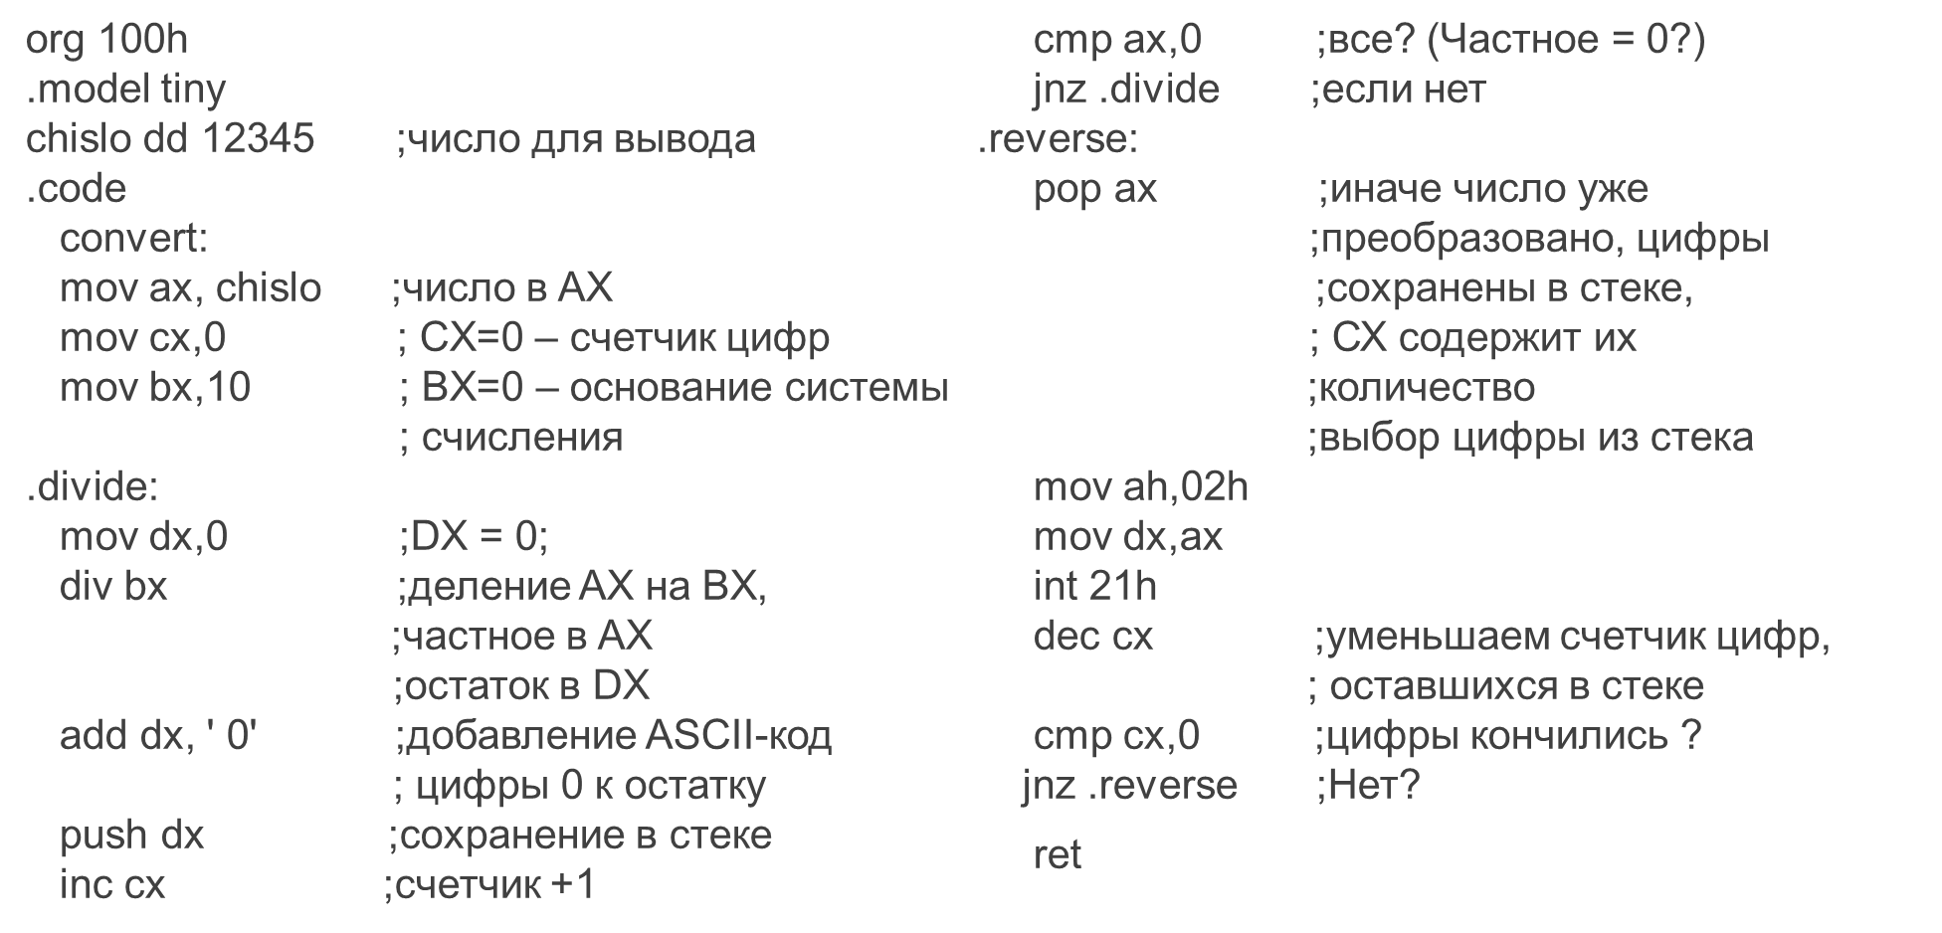
Программа

Slide 7
Задача
1. Найти сумму двух чисел введенных с клавиатуры, если сумма < 10.
2. Найти сумму двух чисел введенных с клавиатуры для любой суммы.

Slide 8
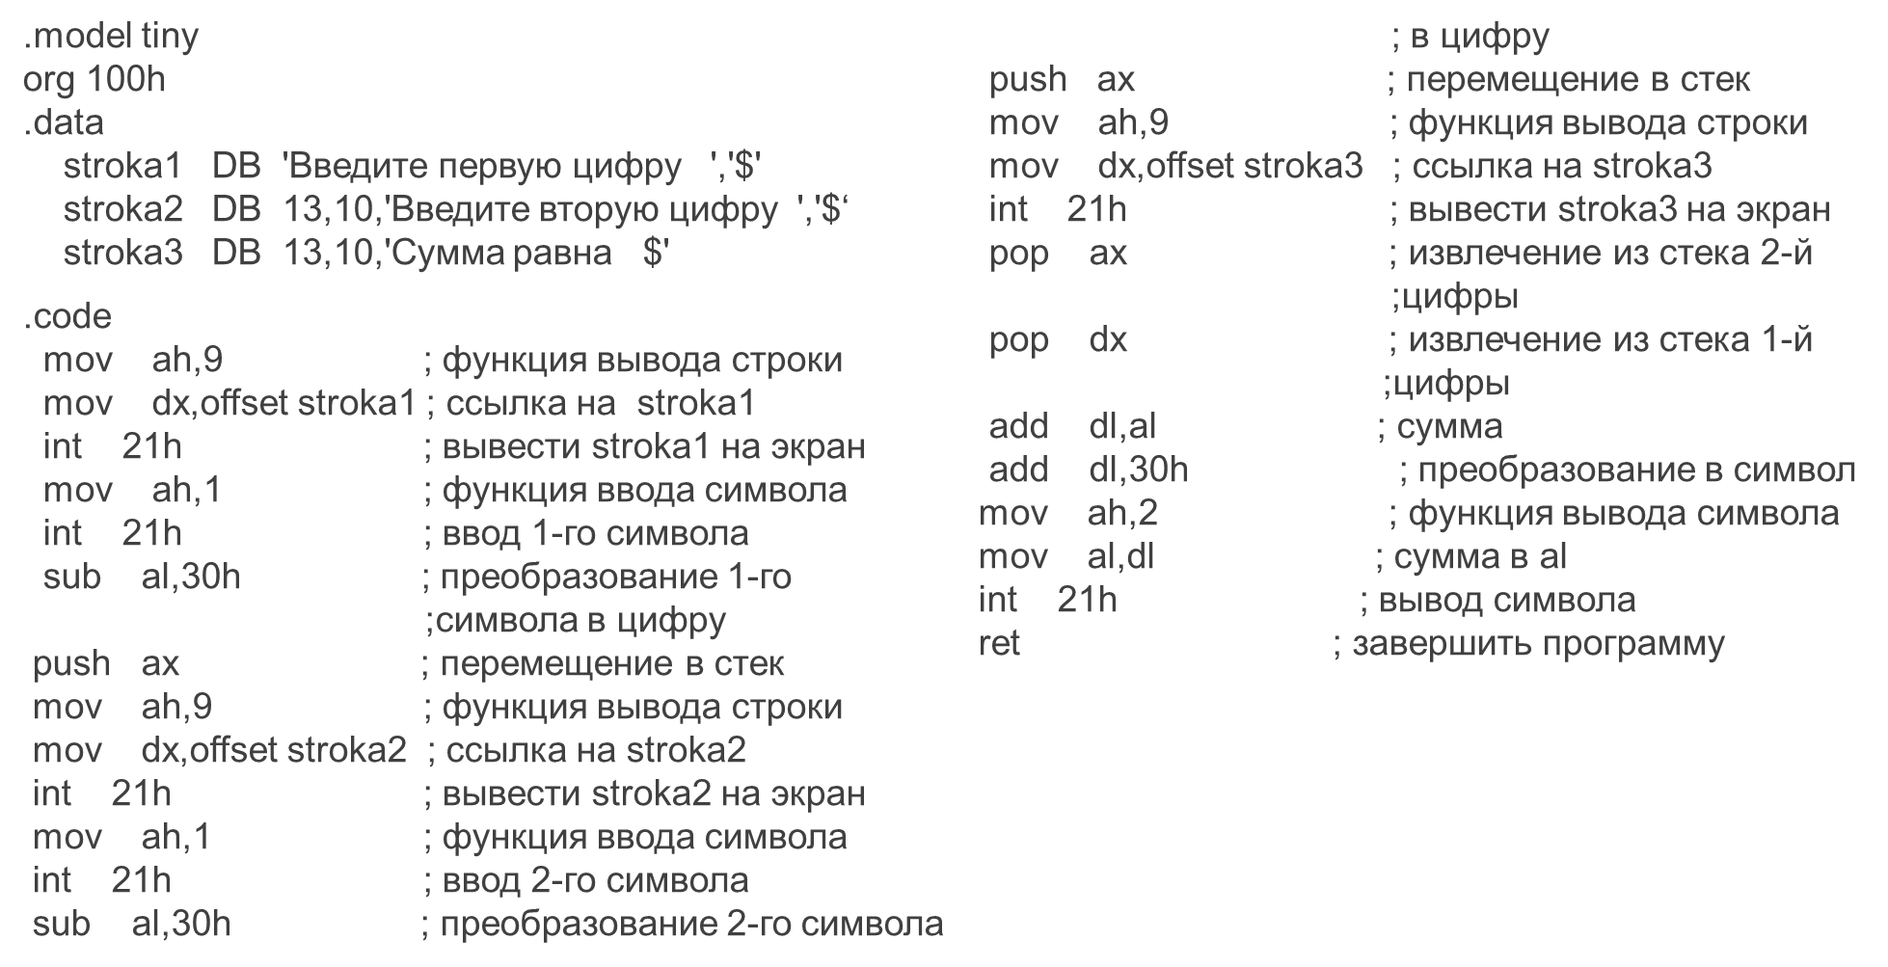
Программа

Slide 9
ВВОД С КЛАВИАТУРЫ ПО КОМАНДЕ BIOS INT 16H
Команда BIOS INT 16H выполняет специальную операцию, которая в соответствии с кодом в регистре АН обеспечивает следующие три функции ввода с клавиатуры.
АН = 00: Чтение символа. Данная функция помещает в регистр AL очередной ASCII-символ, введенный с клавиатуры, и устанавливает скэн-код в регистре АН. Если на клавиатуре нажата одна из специальных клавиш, например, Home или F1, то в регистр AL заносится ОО. Автоматическое эхо символа на экран не происходит.
АН = 01: Определение наличия введенного символа. Данная функция сбрасывает флаг нуля (ZF=0), если имеется символ для чтения с клавиатуры; очередной символ и скэн-код будут помещены в регистры AL и АН соответственно и данный элемент останется в буфере.
АН = 02: Определение текущего состояния клавиатуры. Данная функция возвращает в регистре AL состояние клавиатуры из адреса памяти 417Н:\
7 Состояние вставки активно (Ins) | 3 Нажата комбинация клавиш Alt/Shft
6 Состояние фиксации верхнего регистра (Caps Lock) включено | 2 Нажата комбинация клавиш Ctrl/Shft
5 Состояние фиксации цифровой клавиатуры (Num Lock) включено | 1 Нажата левая клавиша Shift
4 Состояние фиксации прокрутки (Scroll Lock) включено | 0 Нажата правая клавиша Shift

Slide 10

Задания
В цикле ввести символ с клавиатуры и вывести его двоичное представление на экран. Если введен символ *, закончить работу программы.
В цикле ввести десятичное число с клавиатуры (Функция AH=2 INT 21H). Число десятичных разрядов от 1 до 5. Признак конца ввода - нажатие клавиши [Ввод] (код 13). Преобразовать число в двоичное и вывести его двоичное представление на экран.
В цикле ввести десятичное число с клавиатуры (Функция AH=0AH INT 21H).. Число десятичных разрядов от 1 до 5. Признак конца ввода - нажатие клавиши [Ввод] (код 13). Преобразовать число в двоичное и вывести его двоичное представление на экран.
Введите 8 битов с клавиатуры - последовательность 0 и 1. Выведите на экран преобразованную последовательность в виде символа ASCII в заданной позиции экрана, которая вводится с клавиатуры (строка, столбец).

